Slide 1
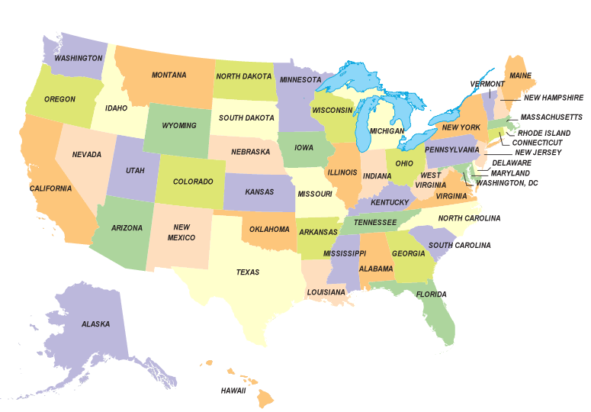




How to apply for universities in the US?
20260810
2027 Fall 美國留學申請說明會

Slide 2

高三孩子們，準備好了嗎？
和家長取得共識
參加八月舉辦的留美說明會（ 申請說明、校友分享）
在說明會前研究以下問題：
  申請哪幾所大學？什麼科系？
  何時完成SAT/TOEFL/IELTS考試？目標幾分？
  線上申請系統（Common App / UC App）該如何填寫？
繳交父母雙方同意書，學校顧問協助資料上傳

Slide 3

Application procedure
0.報考英文能力檢定/SAT
1.註冊申請平台帳號&邀請顧問
2.至教務處申請英文成績單(帶照片)
3.了解各校申請要求
7.送出申請資料
6.撰寫自傳與Essays
5.找師長寫推薦信
4.開始填寫申請資料

Slide 4
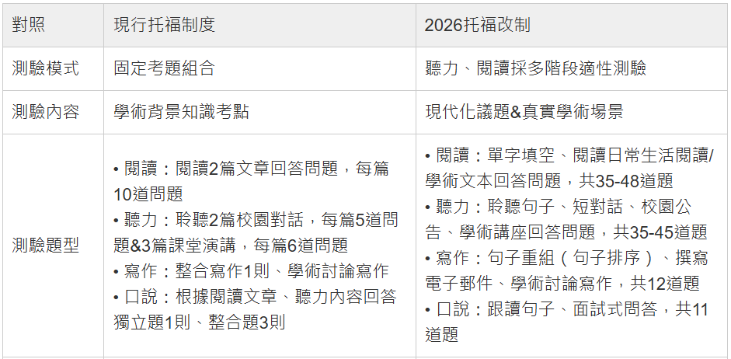
2026.1.21 托福測驗改制！

Slide 5
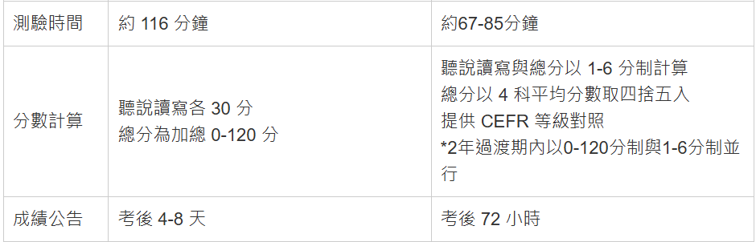
2026.1.21 托福測驗改制！

Slide 6



認識美國大學申請系統
申請系統 | UC App | Common App | Coalition
系統LOGO
申請時間 | 8.1 開放 10.1上線~12.1截止 | 以各校訂定為準
可申請學校 | UC系統內9所 | 超過1000所 | 約150-170所
申請費用/1所 | US$95 | 以各校訂定為準
考試要求 | SAT blind TOEFL 80 / IELTS 6.5 / DET 115 | 以各校訂定為準 | 以各校訂定為準
自傳要求 | Personal Insight Questions 8選4 (1題350以內) | 其中多所： Personal Essay 7選1 (250-650字) | 其中多所： Coalition Essay 6選1 (500-650字)

Slide 7
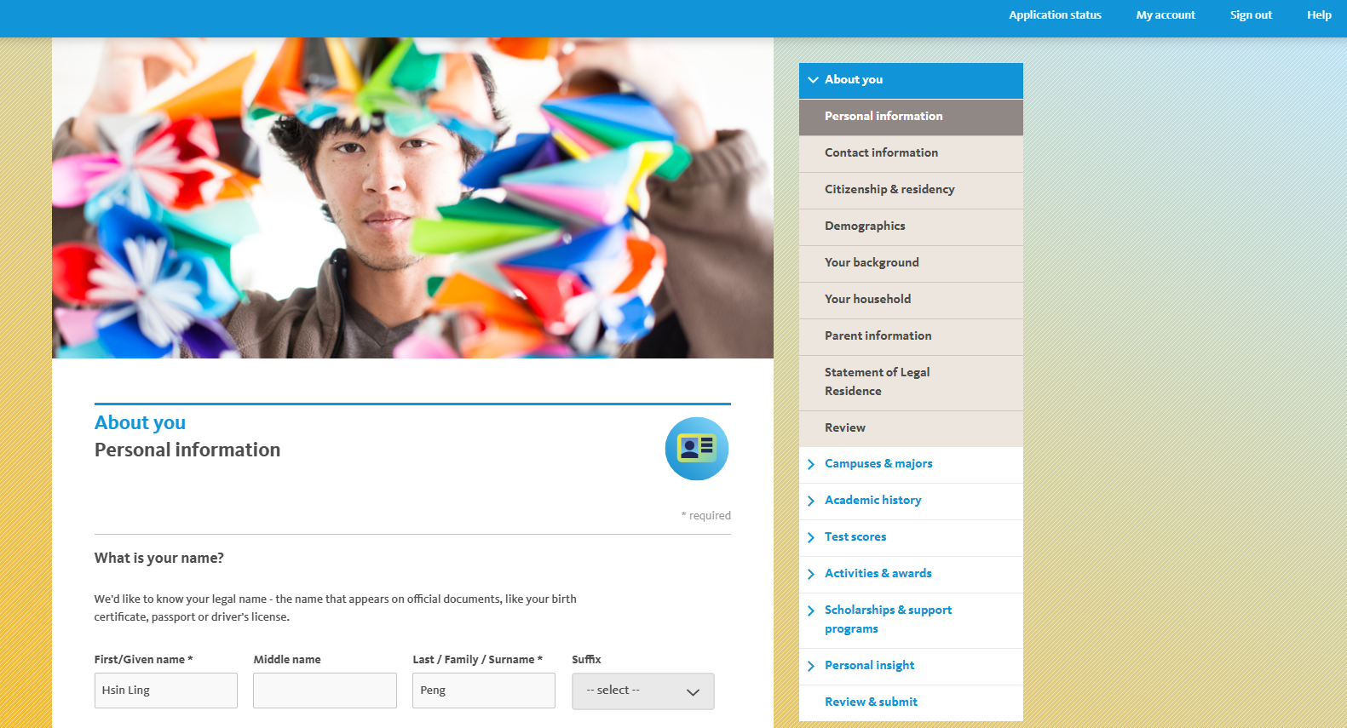
Application system

Slide 8
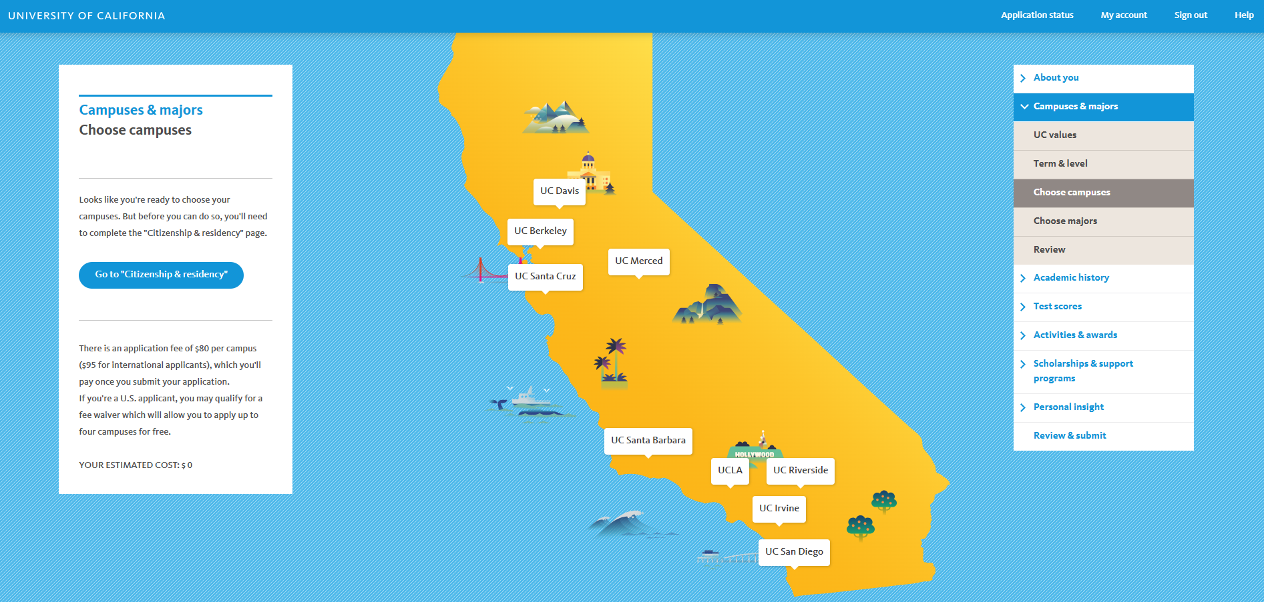

Slide 9
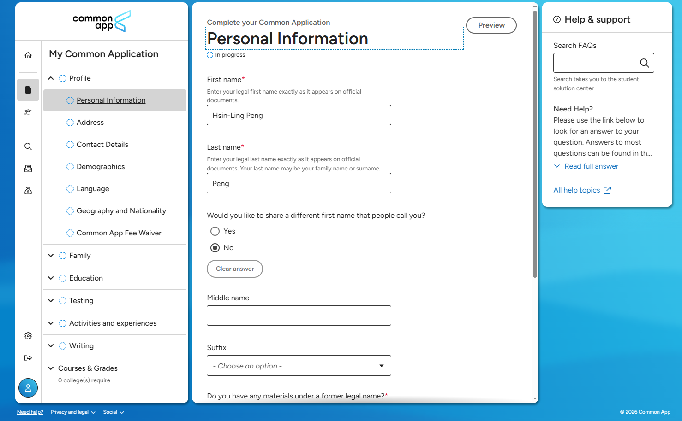
Application system
https://www.commonapp.org/

Slide 10
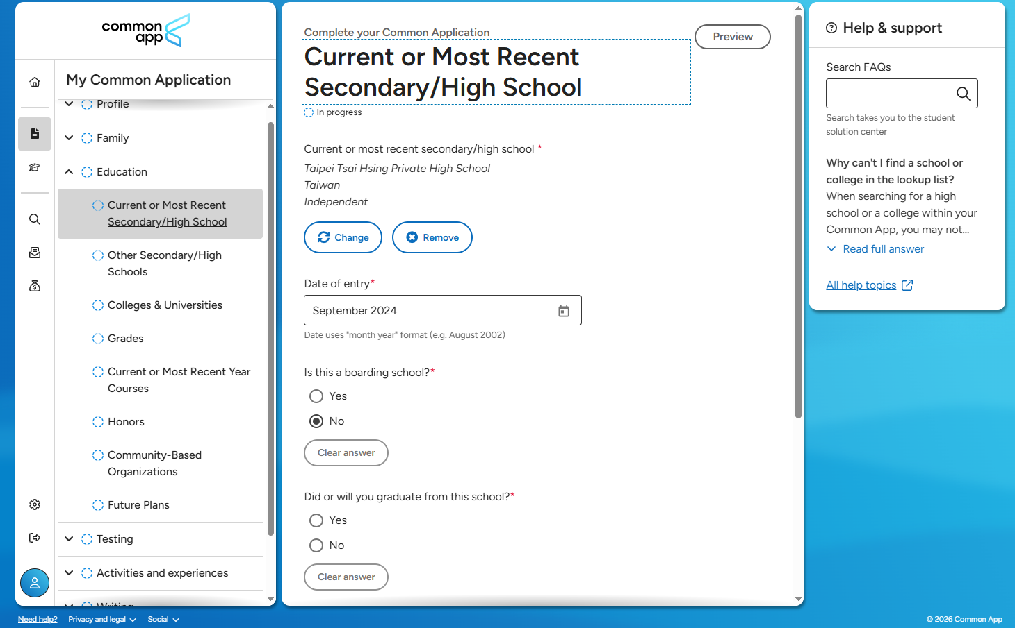

Slide 11
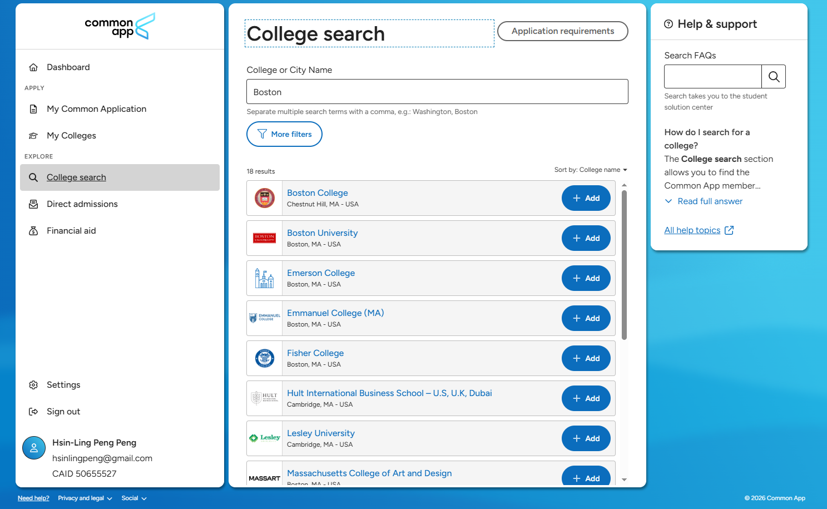
Example – BU(My Colleges)
Common App Ready
https://www.commonapp.org/counselors-and-recommenders/common-app-ready
Common App Ready
https://www.commonapp.org/counselors-and-recommenders/common-app-ready

Slide 12
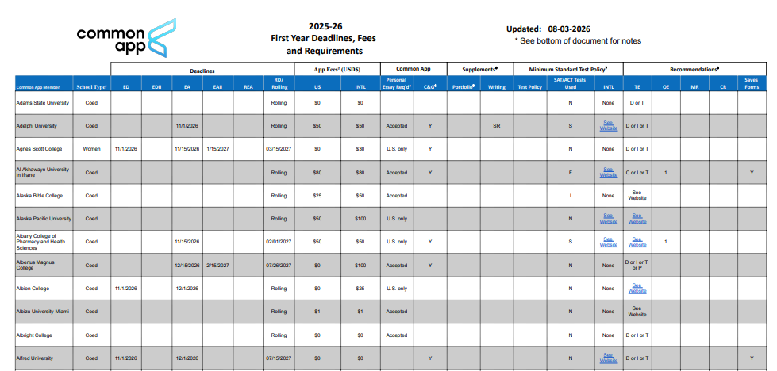
Application Requirements Grid
(Dashboard 🡪My Colleges🡪 Application requirements)

Slide 13
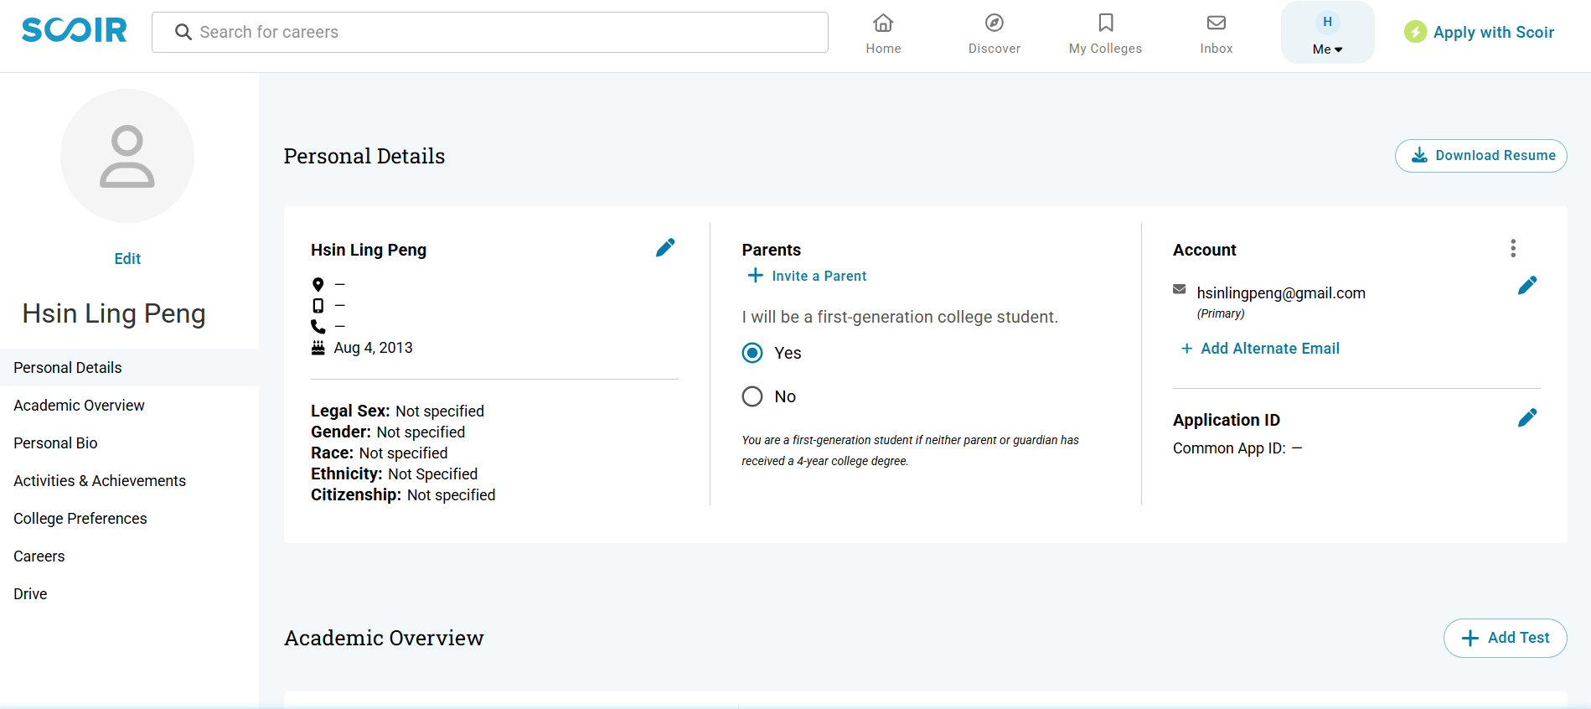
https://www.coalitionforcollegeaccess.org/

Slide 14
Early Decision vs Early Action
若要申請Early Decision，務必要謹慎思考，充分討論！
  Early decision plans are binding:
  A student who is accepted as an ED applicant must attend the college.
想申請的學校有Early Action的話，建議申請！
  Early action plans are nonbinding:
  Students receive an early response to their application but do not have to commit to the college until the normal reply date of May 1.

Slide 15
美國四校 | 華盛頓大學 西雅圖分校 | 加州大學 聖塔芭芭拉分校 | 紐約州立大學 石溪分校 | 波士頓大學
申請截止 | 2026.11.15 | 2026.12.1 | (EA)2026.11.1 (Early action/Honors Programs) (RD)2026.1.15 | (ED)2026.11.1 (RD)2026.1.5 (獎學金)2026.12.1
申請系統 | Common App | UC Application | Common App/Coalition | Common App
申請費用/1所 | US$95 | US$95 | US$50 | US$80
成績/考試要求 | SAT optional (不重視) TOEFL 76/平均107 IELTS 6.0/平均7.6 Duolingo 110/平均139 | 在校成績平均70 SAT blind TOEFL 80 IELTS 6.5 Duolingo 115 | SAT optional TOEFL 80 IELTS 6.5 Duolingo 115 | SAT optional TOEFL90-100 且各項不低於20 IELTS 7 Duolingo 125-135
自傳要求 | Essay--650字以內 Short Response--300字以內 | Personal Insight Questions 8選4 (1題350以內) | Common app要求的 Essay 7選1 (250-650字) | Common app要求的 Essay + 1 Essay (250內)
老師推薦 | 不需要且不審查 | 不需要且不審查 | Online Teacher/Counselor Evaluation

Slide 16
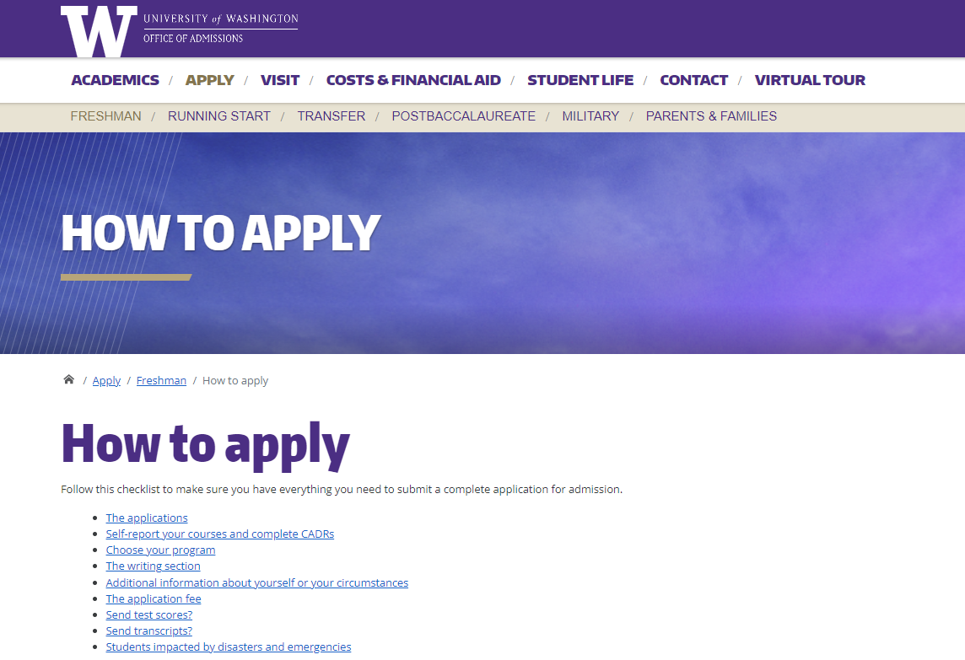
華盛頓大學西雅圖分校
https://admit.washington.edu/apply/freshman/how-to-apply/

Slide 17
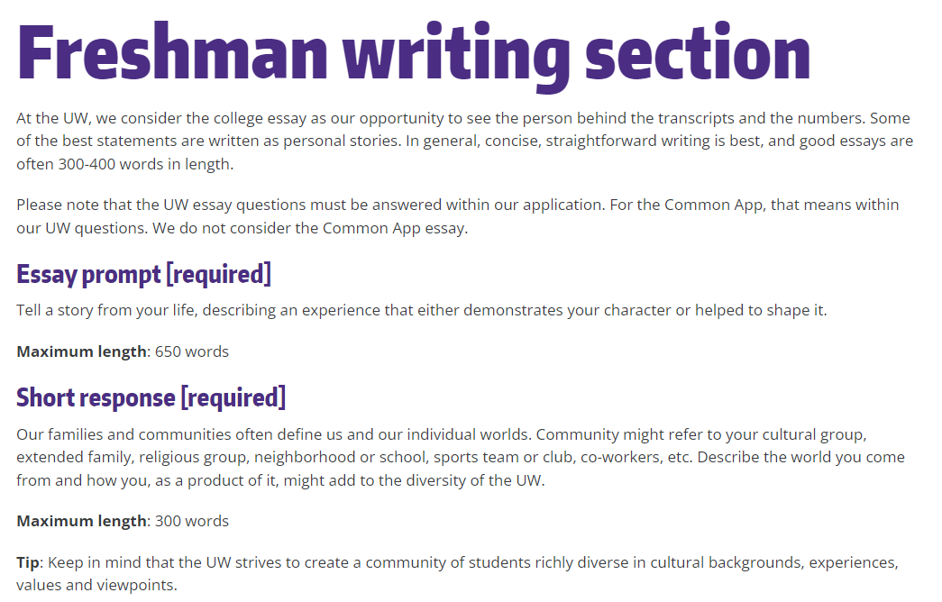
Tips for Writing Your Personal Statement
https://www.youtube.com/watch?v=mETHMpIqw1Q&feature=emb_logo

Slide 18
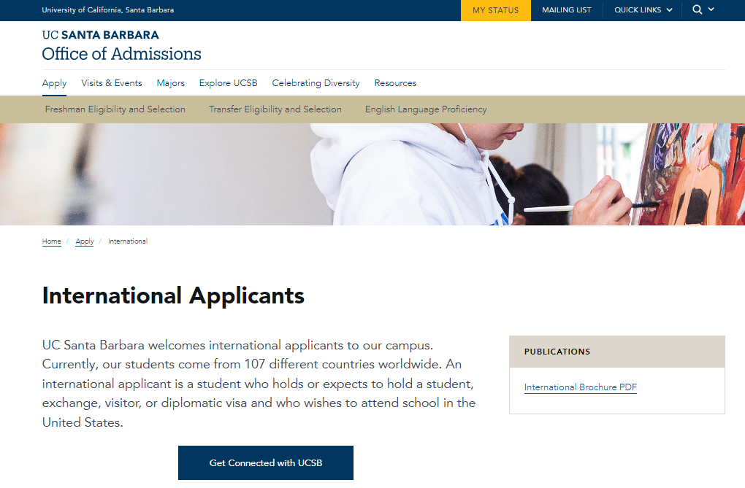
UCSB Admissions Youtube
https://www.youtube.com/c/UCSB4Me
加州大學
聖塔芭芭拉分校
http://admissions.sa.ucsb.edu
/apply/international

Slide 19
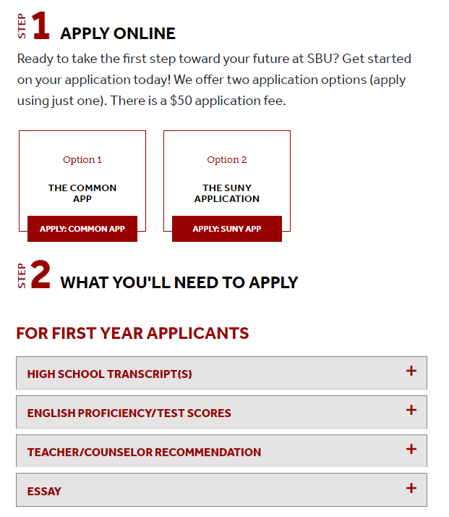
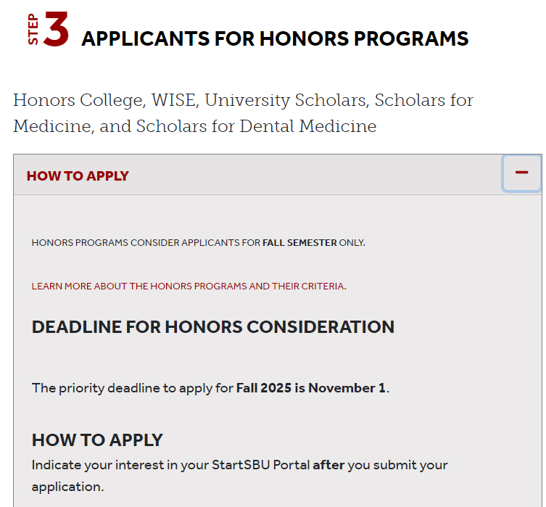
紐約州立大學石溪分校
https://www.stonybrook.edu/undergraduate-admissions/apply/international.php

Slide 20
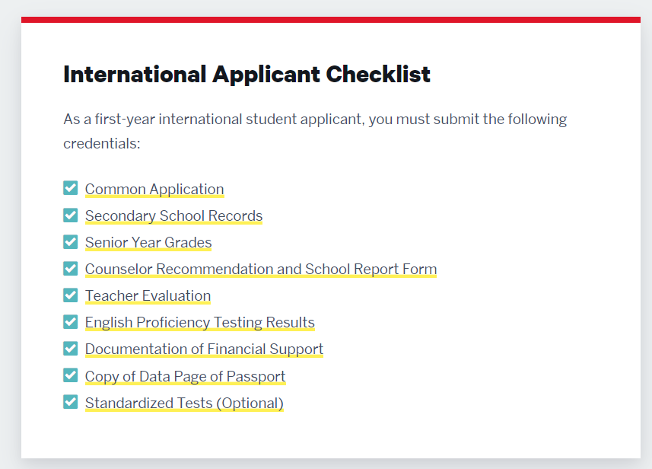
波士頓大學
https://www.bu.edu/admissions/
apply/international/

Slide 21
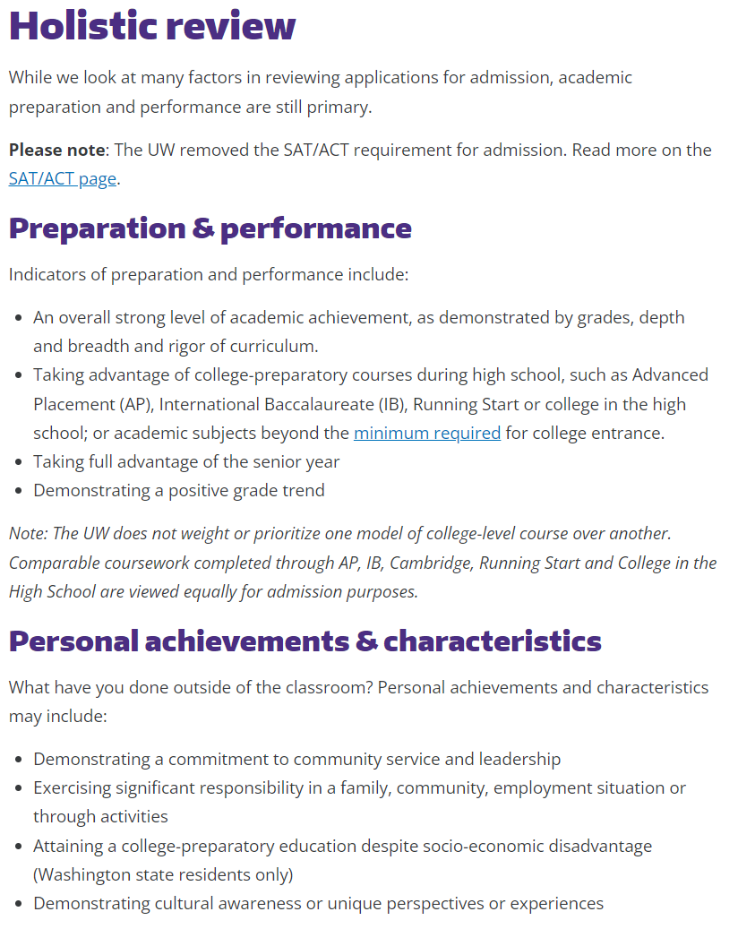
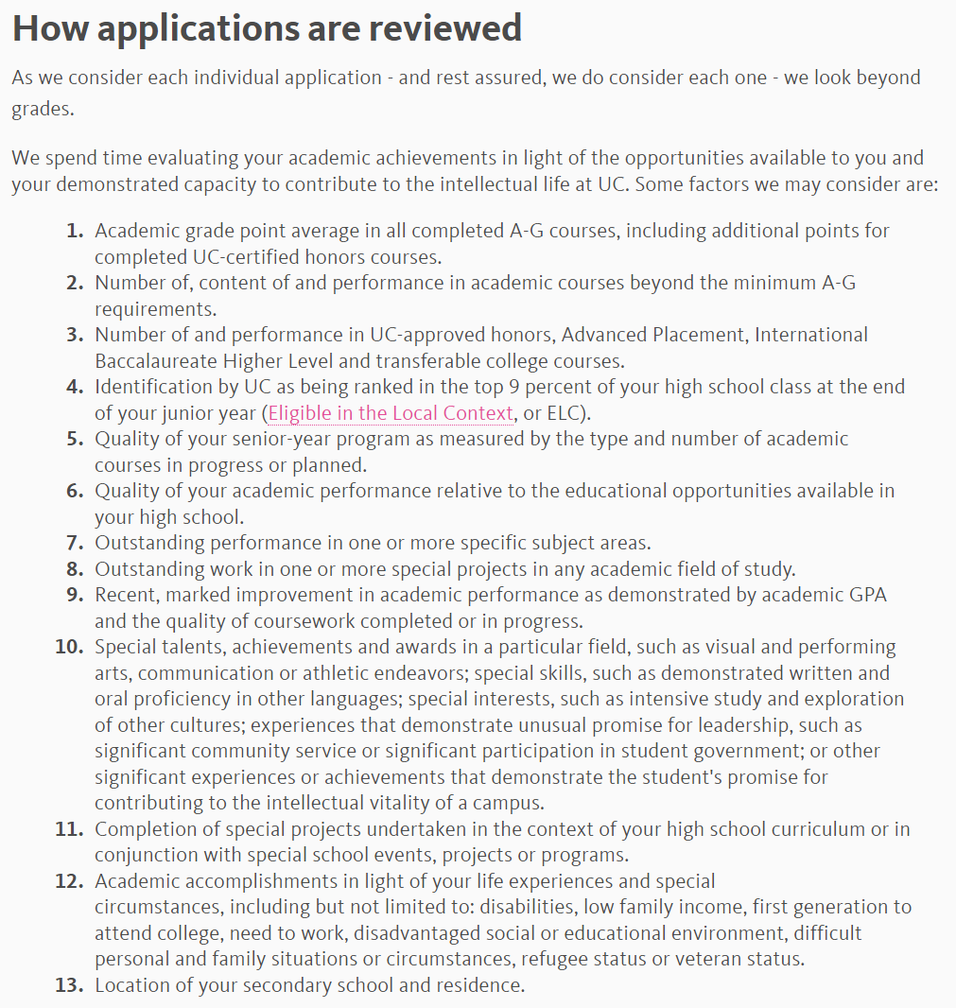
Holistic review?

Slide 22
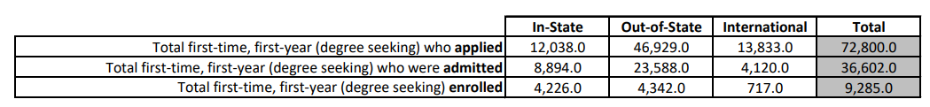
申請美國重要資源：Common data set
搜尋關鍵字：School name common data set (例：purdue common data set)
善用Part C數據了解各大學重點採計項目與前一年錄取分數分布狀況
有助於擬定college list和設定考試目標

Slide 23
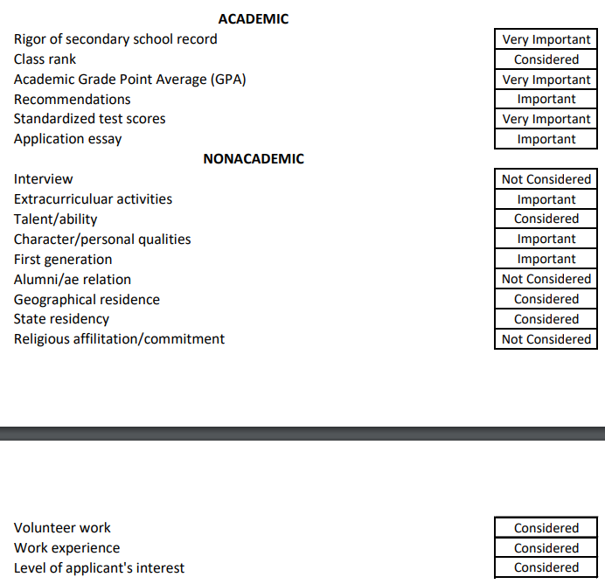
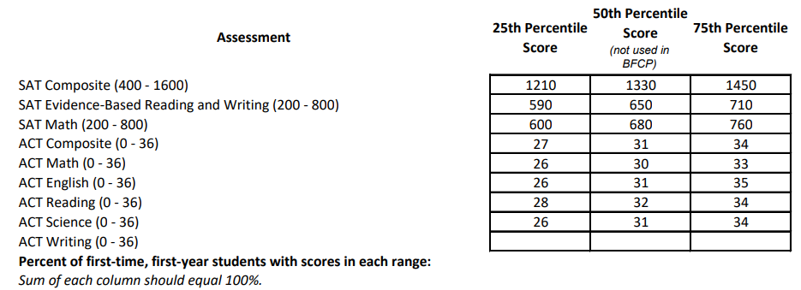
申請美國重要資源：Common data set

Slide 24
重要日程時間軸整理
2026.12.1波士頓大學獎學金申請截止
2026.8 線上申請系統開放
2026.1 石溪、波士頓大學申請截止
2026.8.1 UC申請上線
(2026.11.30止)
2026.8.15 UW申請開始(2026.11.15止)
2027.1.22~24 學測
2026.8~9
2026.10
2026.11
2026.12~2027.1
線上申請系統
準備申請資料
英檢與考試
教務處申請成績單
請老師寫推薦信
資料修正與檢查
顧問資料填寫
撰寫與修改自傳
11/1-EA/ED截止
完成線上申請作業
2026.12.31 完成英檢

Slide 25
申請美國的高三學生注意！
本週8/14 (五)前：
  申請註冊平台帳號、邀請Counselor (common app)
  繳交法定代理人同意書給彭組長
開學8/31(一)前，與彭組長(ts180@st.thsh.tp.edu.tw)共享：
  College list
  第一篇Essay(要申請UC的人，先寫UC essay)

Slide 26

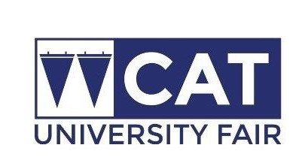
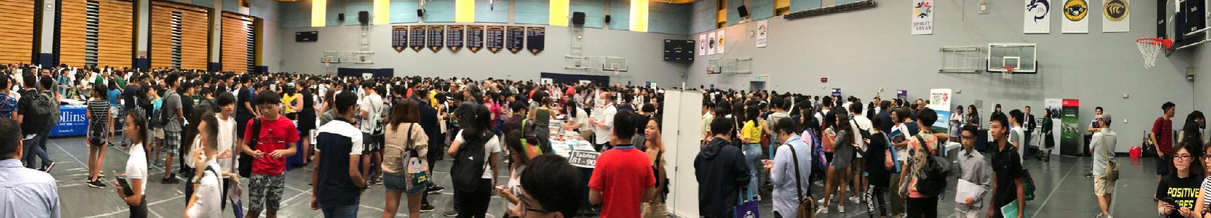
活動預告：2026.9 CAT University Fair
2026.9 at Kaohsiung American School
對象：高二、三有意申請海外大學學生 (留美尤佳)
僅限入會成員學校參加

Slide 27
<美國大學招生座談會>
9月預計舉辦以下場次：
*美國石溪大學
*美國加州大學聖塔芭芭拉分校
*美國華盛頓大學西雅圖分校
請持續關注座談會場次並踴躍參加！

Slide 28

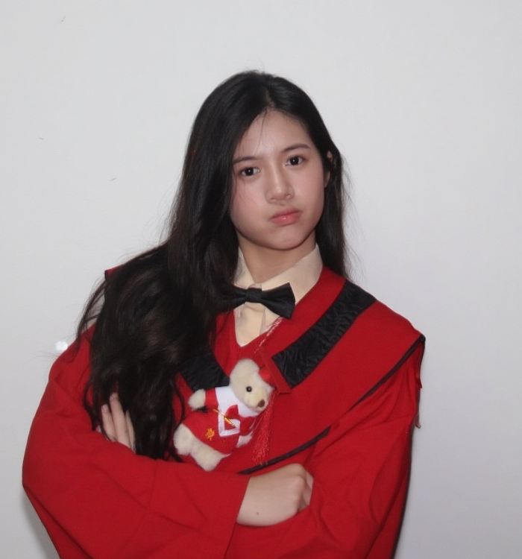

顧問團經驗分享：歡迎畢業學長姐！
徐顥齊
Michigan
University
張苡歆
Stony Brook
University
陳可薰
Ohio State
University

